Slide 1
經費預算表
2-4
任務說明
試算表軟體
公式與函式

Slide 2
1. 任務說明

Slide 3
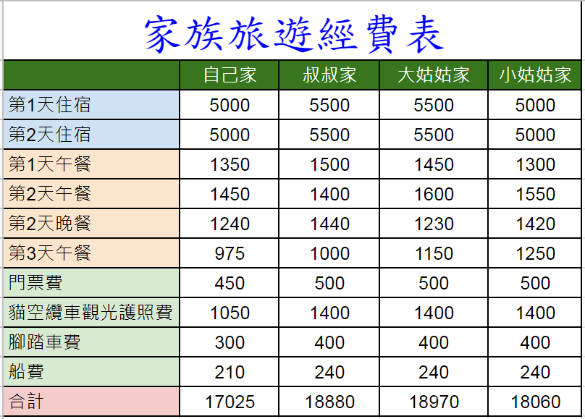
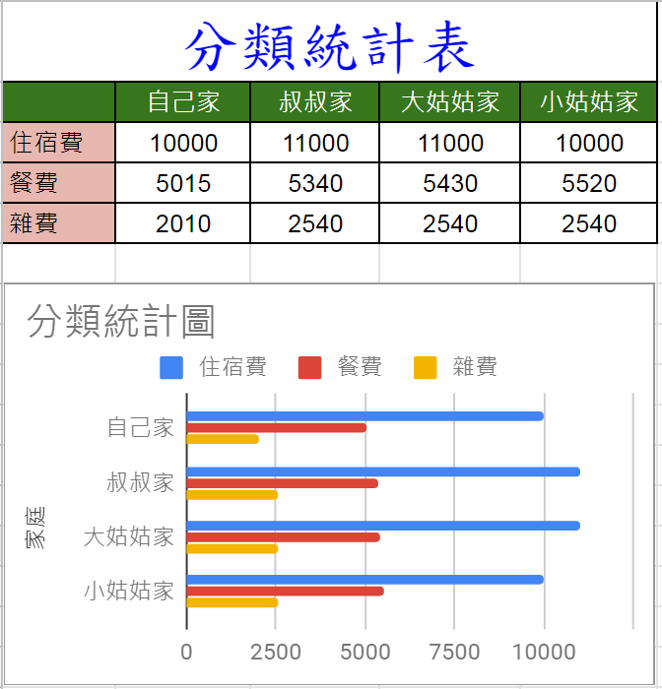
任務說明
計算各家庭的費用，並繪成統計圖表。

Slide 4
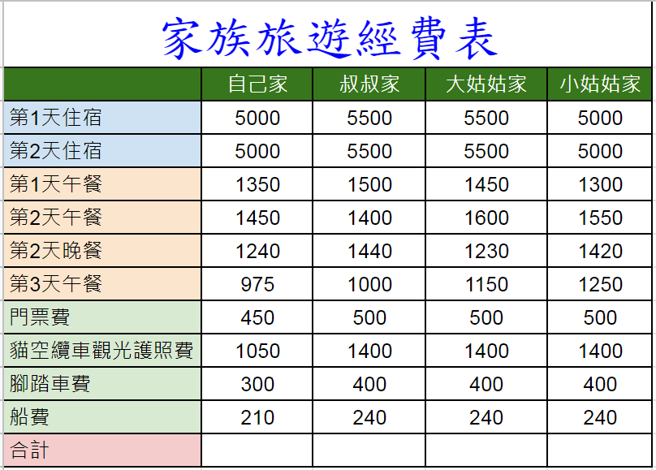
任務說明
1.美化表格，計算各家庭的費用合計。

Slide 5
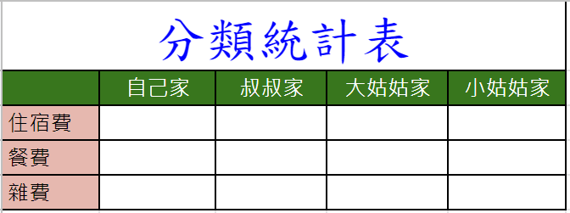
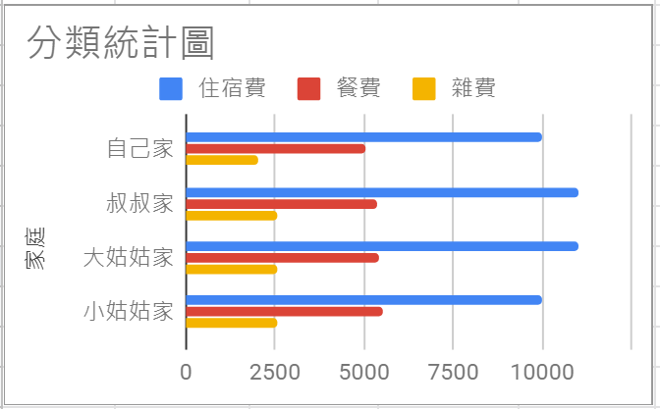
任務說明
2.統計不同類別的費用，並繪製統計圖

Slide 6
2. 試算表軟體

Slide 7

試算表軟體
使用時機：
大量數據需要計算時（例如收支表、實驗數據），以人工計算既耗時又容易出錯，就可使用試算表軟體。
主要功能：
(1) 可以處理文字、數字等不同型態的資料。
(2) 具有運算、統計、分析功能。
(3) 可製作精美的圖表。

Slide 8
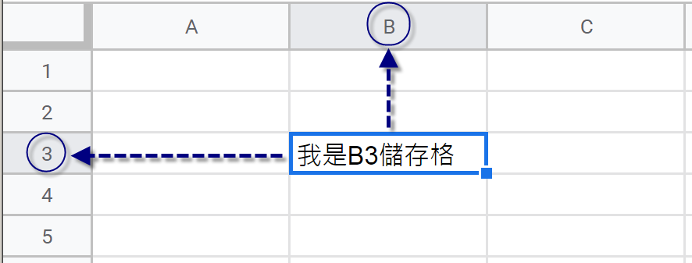
1.試算表以「欄×列」呈現，每一個格子稱為儲存格，
2.儲存格的位址：以欄與列的交叉點來表示。
例如：第B欄、第3 列的儲存格，其位址為B3。

Slide 9
試算表軟體
常見的試算表軟體：
(1) Google 試算表
(2) Microsoft Excel
(3) LibreOffice Calc

Slide 10
3. 公式與函式

Slide 11
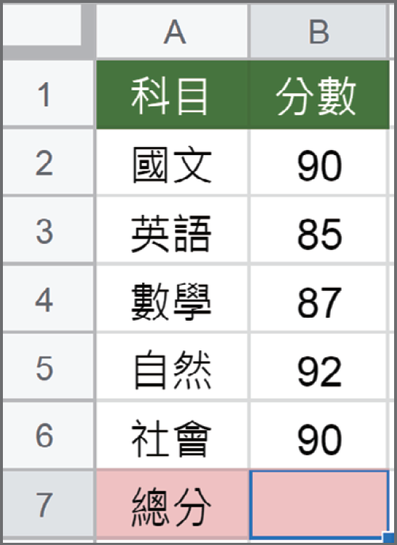
公式與函式
試算表可以直接利用＋－ ×÷ 等運算符號進行運算。
以右圖計算總分為例：
只要在儲存格B7 中輸入「=B2+B3+B4+B5+B6」

Slide 12
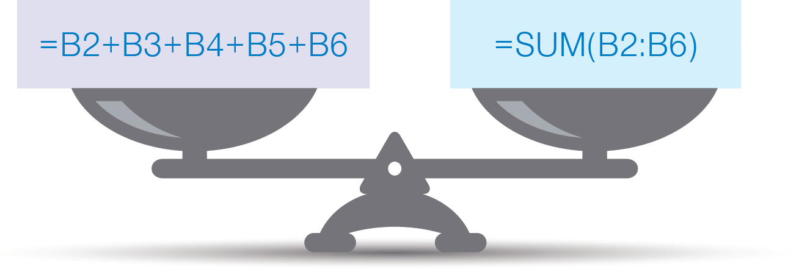
公式與函式
若要以公式計算100 個儲存格的總和，不僅容易出錯，
要檢查或修改時都相當不方便。
利用函式來完成較方便修改。
SUM是計算
總和的函式，
SUM(B2:B6)
代表B2:B6
這個範圍中，
所有數值的和

Slide 13
常用的函式
(1) SUM：計算所有數值的總和。
(2) AVERAGE：計算所有數值的平均值。
(3) COUNT：計算含有數字的儲存格總數。
(4) RANK：計算某值在數值範圍內的排名。
(5) SMALL：尋找數值範圍中第n小的數值。
(6) LARGE：尋找數值範圍中第n大的數值。
(7) RAND：隨機傳回介於0 至1 之間的數值。
n 為使用者自訂

Slide 14
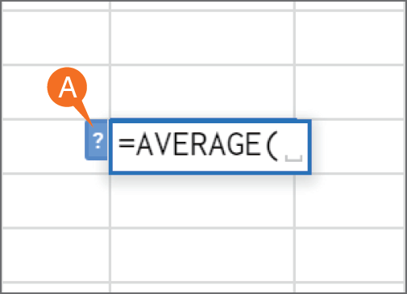
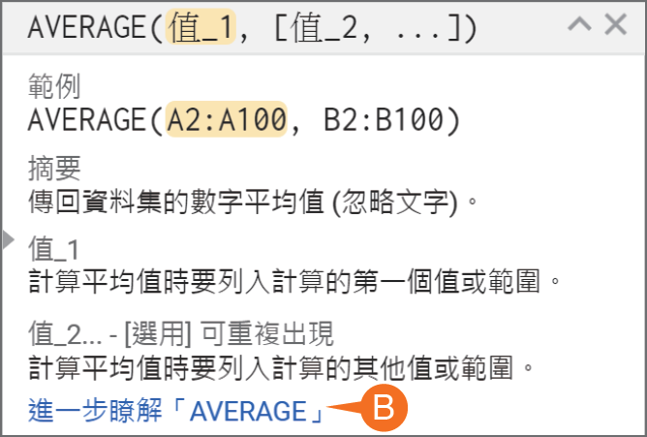
常用的函式
遇到不熟悉的函式時，可以展開函式使用說明（圖A），仔細閱讀使用範例，或連到更詳細的說明頁面（圖B）。

